Slide 1
Открытый Урок культуры безопасности
К дню гражданской обороны Российской Федерации
Самара 2024г.
Преподаватель Шалавин С.М.

Slide 2
Цель: познакомить с основами пожарной безопасности.
Задачи:
Ознакомить с основными причинами пожаров, с первичными средствами пожаротушения;
Учить соблюдать правила пожарной безопасности;
Обучать действиям при возникновении пожара;
Воспитывать личность, готовую к созидательной деятельности и нравственному поведению.

Slide 3
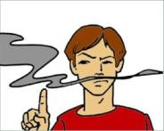
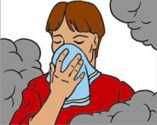
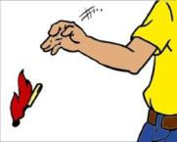
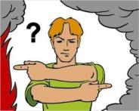
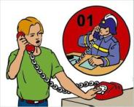
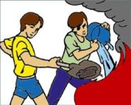
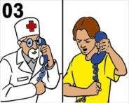
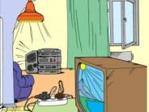
Содержание
Что такое пожар
Опасные факторы пожаров
Причины пожаров
Что делать при пожаре
Порядок вызова пожарной охраны
Правила тушения пожара
Эвакуация
Оказание первой медицинской помощи
Как уберечь себя от пожара
Выход

Slide 4
Что такое пожар
Пожар – это неконтролируемый процесс горения,сопровождающийся уничтожением материальных ценностей и создающий опасность для жизни людей
Содержание
Выход

Slide 5
Опасные факторы пожаров
Открытый огонь
Повышенная температура среды
Токсичные продукты горения
Потеря видимости вследствие задымления
Пониженная концентрация кислорода
Далее
Выход

Slide 6
Опасные факторы пожаров
Основная причина гибели людей при пожаре – отравление оксидом углерода. СО
Оксид углерода соединяется с гемоглобином, в результате чего организм не снабжается кислородом, и наступает кислородное голодание.
Теряется способность рассуждать, человек становится равнодушным, наступает головокружение, нарушается координация движений. Наступает смерть.
Содержание
Выход

Slide 7
Причины пожаров
Неосторожное обращение с огнем
Нарушение правил безопасности при использовании электроприборов
Нарушение работы с газовыми приборами
Неправильное устройство печей и дымоходов, неправильное их использование
Шалости детей с огнем
Содержание
Выход

Slide 8
Неосторожное обращение с огнем
Возгорание от непотушенного костра
Возгорание от непотушенной сигареты
Неосторожное использование спичек, свечей, керосиновых ламп, фонарей, факелов
Назад
Выход

Slide 9
Использование электроприборов
Чтобы избежать возгорания, соблюдайте следующие правила:
Не оставляйте включенные электроприборы без присмотра
Приборы не должны работать в холостую, так как это ведет к их перегреву
Далее
Назад

Slide 10
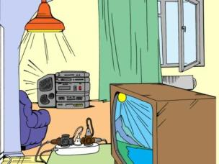
Использование электроприборов
Запрещается использовать неисправные электроприборы и поврежденные розетки
Ставьте нагревательные приборы на несгораемую подставку
Не подключайте много мощных приборов к розетке
Не загромождайте доступ к розетке
Если вы почувствовали запах горелой резины или пластмассы, выключите прибор из розетки
Назад
Выход

Slide 11
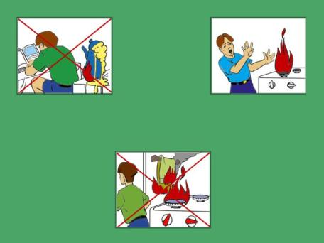
Работа с газовыми приборами
Не оставляйте газ без присмотра
Назад
Выход

Slide 12
Устройство печей и дымоходов, их использование
Возгорание может произойти при неправильной кладке печи
Труба должна быть обложена землей
Следите за тем, чтобы не вылетали искры и угли
Следите за тем, чтобы не было соприкосновения горючих предметов (мебели, белья, обуви) с перегретыми или неисправными частями печи
Назад
Выход

Slide 13
Что делать при пожаре
Если горит телевизор
Если горит одежда на человеке
Пожар на балконе
Пожар, дым в подвале
Пожар в квартире
Пожар в лесу
Крики «Пожар!», паника в общественном месте
Спасение людей
Содержание
Выход

Slide 14
Спасение людей при пожаре
Если вы заметили в горящем помещении людей
Позвоните в пожарную охрану и «Скорую помощь»
Прикрыв органы дыхания, намоченной тканью, попробуйте войти в помещение
Прежде чем войти в помещение, вы должны узнать, кто и сколько человек там находятся
Обнаружив людей, как можно быстрее выведите (вынесите) их на улицу
До приезда мед. работников окажите пострадавшим посильную помощь
Возврат
Выход

Slide 15
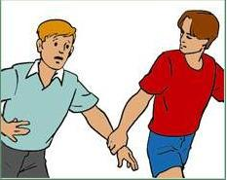
Эвакуация
Спасение людей
Эвакуация имущества
Эвакуация животных
Содержание
Выход

Slide 16
Эвакуация имущества при пожаре
Не начинайте эвакуацию с громоздких вещей
Выносите самые ценные вещи
Не выбрасывайте вещи из окна, если они при этом могут прийти в негодность
Выносите имущество, складывая так, чтобы не загорелось и не мешало работе пожарных
Назад
Выход

Slide 17
Эвакуация животных при пожаре
Эвакуация животных связана с большими трудностями так как они оказывают сопротивление
Мелких животных и птиц выносите на руках, используйте корзины и мешки
Крупный рогатый скот выводите по одиночке
Спасая коз или овец, выводите старшего, за ним пойдут все остальные
После эвакуации плотно закройте двери, чтобы животные не вернулись в горящее помещение
Назад
Выход

Slide 18
Оказание первой медицинской помощи пострадавшим с ожогами и отравлением угарным газом
При отравлении угарным газом необходимо:
Срочно вынести пострадавшего на свежий воздух.
Уложить, освободить от тесной одежды, дать понюхать нашатырный спирт.
При отсутствии дыхания срочно приступить к искусственному дыханию.
После восстановления жизненно важных функций доставить пострадавшего в лечебное учреждение.
Содержание
Выход

Slide 19
Правила тушения
При пожаре в квартире
При пожаре в лесу
Содержание
Выход

Slide 20
Правила тушения пожара
Поливайте непрерывно: один тушит, трое-четверо подносят воду
При возгорании стены и обоев на ней подавайте воду на верхнюю часть стены, чтобы вода стекала и тушила
Бензин, керосин и др. нельзя тушить водой, так как они легче воды
Тушить пожар подручными средствами: водой, снегом, песком, землей, плотной мокрой тканью и др.
При тушении действовать не на пламя, а на горящую поверхность
Назад
Выход

Slide 21
Если горит телевизор
Обесточьте телевизор.
Если после отключения телевизор продолжает гореть, накройте его плотной тканью или залейте водой через отверстия задней стенки, находясь сбоку от телевизора.
Примечание. Ни в коем случае не заливайте водой не обесточенный прибор!
Удалите из помещения не занятых в тушении людей, в первую очередь детей.
Если телевизор взорвался и пожар усилился, не подвергайте свою жизнь опасности, сообщите о возгорании в пожарную охрану и покиньте помещение, закрыв двери и окна.
Назад
Выход

Slide 22
Пожар на балконе
Позвоните в пожарную охрану
Попытайтесь потушить подручными средствами (водой мокрой, плотной тканью тканью, землей из-под цветов и т. п.).
Если огонь набирает силу и ваши усилия тщетны, то немедленно покиньте балкон, плотно закрыв за собой дверь
Закройте форточки и дверь, не создавайте сквозняка
Предупредите соседей, что у вас пожар
Назад
Выход

Slide 23
Пожар, дым в подвале
Позвоните в пожарную охрану
Ни в коем случае не пытайтесь проникнуть в подвал самостоятельно, это может закончиться для вас трагично
Если вы живете на первом этаже и в вашей квартире стал появляться дым, то откройте окно, затем покиньте квартиру, оповестив соседей, и дожидайтесь приезда пожарных на улице
Если вы оказались в подвале на момент пожара, пробирайтесь низко нагнувшись или ползком. Дышите через ткань.
Если вы заблудились, то постарайтесь определить в какую сторону вытягивает дым, вероятнее всего, там дверной проем
Назад
Выход

Slide 24
Пожар в квартире
Что никогда не нужно делать
Что необходимо
Назад
Выход

Slide 25
Пожар в квартире
Нельзя:
Бороться с пламенем самостоятельно, не вызвав пожарных (если вы не справитесь с огнем за несколько секунд, его распространение приведет к большому пожару)
Пытаться выйти через задымленный коридор или лестницу ( дым очень токсичен, горячий воздух может обжечь легкие)
Прыгать из окна (начиная с 4-го этажа каждый второй прыжок смертелен)
Назад
Выход

Slide 26
Пожар в квартире
Необходимо:
Сообщить в пожарную охрану
Вывести на улицу детей и престарелых
Отключить электроэнергию и газ
Постараться потушить пожар
Если возникла опасность обрушения или недостаток кислорода, взять документы, деньги, самое ценное и покинуть помещение, прикрыв за собой дверь
Встретить пожарных
Назад
Выход

Slide 27
Если горит одежда на человеке
Не давайте человеку бегать
Опрокиньте его на землю, погасите огонь при помощи плотной ткани, воды, земли, снега и т. п., оставив голову открытой, чтобы он не задохнулся продуктами горения
Вызовите «Скорую помощь», сообщите в пожарную охрану
Окажите посильную доврачебную помощь
Назад
Выход

Slide 28
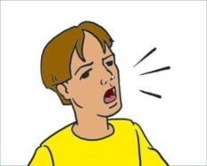
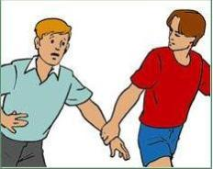
Крики «Пожар!», паника в общественном месте
Услышав крики «Пожар!», сохраняйте спокойствие, призывайте к этому людей.
Убедитесь в наличии реальной опасности. (Возможно, кто-то хочет привлечь внимание)
Сообщите о реальном пожаре в пожарную охрану и начинайте спокойно двигаться к ближайшему выходу
Назад
Далее

Slide 29
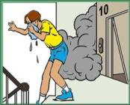
Крики «Пожар!», паника в общественном месте
При заполнении помещения дымом постарайтесь идти к выходу, держась за стены, поручни и т. п., дышите через платок или рукав одежды, ведите детей впереди себя держа их за плечи
Не давайте разрастаться панике, двигаясь в толпе, задерживайте обезумевших людей
Выбравшись из толпы, окажите помощь пострадавшим из-за паники, перенесите их на свежий воздух, расстегните одежду, вызовите «Скорую помощь»
Назад
Выход

Slide 30
Пожар в лесу
Если вы оказались в зоне лесного пожара
Если вы оказались в лесу, где возник пожар
Назад
Выход

Slide 31
Если вы оказались в зоне лесного пожара
Окунитесь в ближайший водоем
Накройте голову и верхнюю часть тела мокрой одеждой
Дышите через мокрый платок или смоченную одежду
Для преодоления нехватки кислорода пригнитесь к земле
Назад
Далее

Slide 32
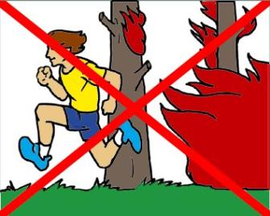
Если вы оказались в зоне лесного пожара
Не обгоняйте лесной пожар
Двигайтесь под прямым углом к направлению распространения огня
Выходите из леса только в наветренную сторону, и быстро, так как скорость распространения пожара велика
Назад
Далее

Slide 33
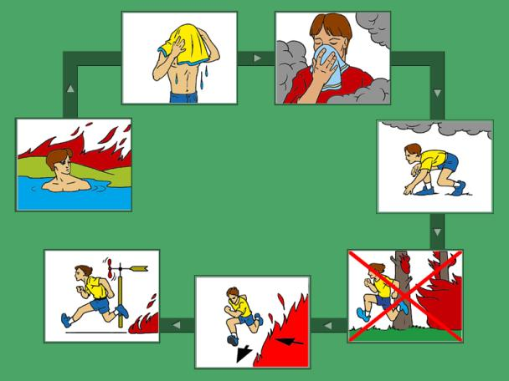
Если вы оказались в зоне лесного пожара
Назад
Выход

Slide 34
Если вы оказались в лесу, где возник пожар
Определите направление ветра
Определите направление распространения огня
Выберите маршрут выхода из леса в безопасное место
Выходите из леса в наветренную сторону, и быстро, так как скорость распространения пожара велика
Назад
Далее

Slide 35
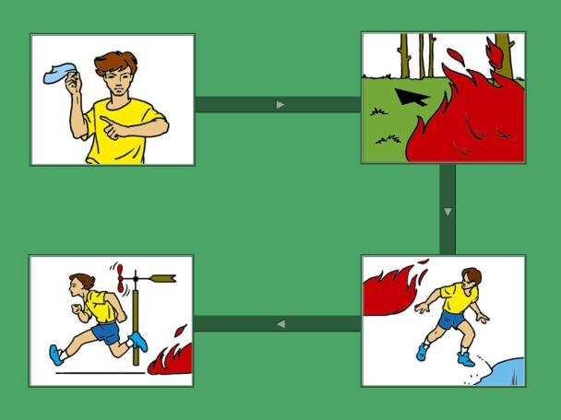
Если вы оказались в лесу, где возник пожар
Назад
Выход

Slide 36
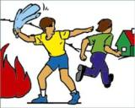
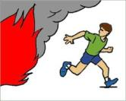
Правила тушения небольшого пожара в лесу
Приняв решение тушить пожар, пошлите кого-нибудь из группы сообщить о пожаре и за помощью в ближайший поселок
Если вы не уверенны в своих силах, отходите в безопасное место
При небольшом пожаре заливайте огонь водой из ближайшего водоема или засыпайте его землей
Назад
Далее

Slide 37
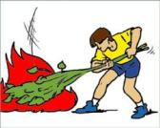
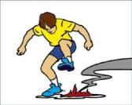
Правила тушения небольшого пожара в лесу
Используйте для тушения пучок веток длиной 1,5 – 2 м от деревьев лиственных пород, мокрую одежду, плотную ткань. наносите ими скользящие удары, как бы сметая пламя, прижимайте ветви при следующем ударе по этому месту
Небольшой огонь на земле затаптывайте ногами, не давайте ему перекинуться на стволы и кроны деревьев
Потушив пожар, не уходите, пока не убедитесь, что огонь не разгорится снова
Назад
Далее

Slide 38
Правила тушения небольшого пожара в лесу
Содержание
Назад
Выход

Slide 39
Порядок вызова пожарной охраны
Телефон пожарной охраны «01».
Вам необходимо: назвать объект пожара, его адрес, место возникновения, внешние признаки пожара, наличие угрозы людям, удобный проезд, а также сообщить свою фамилию. Вы должны встретить пожарных и указать самый короткий путь следования на пожар.
Содержание
Возврат
Выход

Slide 40
Как избежать возникновения пожара
Соблюдайте правила эксплуатации электроприборов, газовых приборов, печей
Не оставляйте на виду у детей спички, зажигалки
Не доверяйте маленьким детям наблюдать за топящимися печами, нагревательными приборами, пользоваться газовыми приборами
Соблюдайте правила поведения в лесу
Содержание
Выход

Slide 41
Правила поведения в лесу в пожароопасный сезон
Запрещено:
Пользоваться открытым огнем (бросать горящие спички, окурки)
Употреблять при охоте пыжи из легковоспламеняющихся материалов
Оставлять на освещенной солнцем лесной поляне бутылки или осколки стекла, так как они могут сработать как зажигательные линзы
Выжигать траву
Разводить костры в хвойных молодняках, на торфяниках, лесосеках с порубочными остатками, в местах с подсохшей травой, под кронами деревьев
Назад
Выход

Slide 42
Пожары
Спасибо за внимание
Содержание
2024

